Slide 1
第1章 导论：宏观经济与宏观经济学
什么是宏观经济学？它研究什么内容？
宏观经济学包括哪些领域？
宏观经济学如何展开研究？
宏观经济学理论的难度

Slide 2
1.1 宏观经济学的研究对象
以总体经济行为和表现为研究对象的经济理论；
研究一个经济体的总体经济表现：
总产量——这个国家的总产出是多少，为什么这么多？是否在波动？如何消除其波动
就业——是否充分就业？有没有失业率？失业率是多少？什么样的失业率算严重？失业率由什么因素决定？
物价——物价是否平稳，通货膨胀的原因是什么？
其他：是否富有？如何才富有？

Slide 3
经济体与区域经济
经济体economy：受同一个政府机构调控的经济
使用同一个货币➔独立的货币政策
受到同一个宏观财政政策的影响
能做出独立的宏观经济决策
可以是国家，也可以是地区，如香港。
区域经济regional economy：组成经济体的各个地区
各个省份
具有相同特征的多个省份
当然也可以是省下面的县市
重要的是，没有独立财政货币政策

Slide 4
衡量宏观经济表现的关键指标
关键指标：
总产量（GDP），就业（失业率），物价（通货膨胀）
影响因素：利率，消费，储蓄，投资，进出口，汇率，财政盈余或赤字

Slide 5
宏观经济学与微观经济学
微观经济学microeconomics：
是以微观个体为研究对象，研究个体经济决策人如居民户和厂商的经济行为，单个经济变量如供给、需求和价格如何决定，以及单个市场如何运行的理论。具体说，它研究市场中个体的决策和相互作用是如何决定各种经济变量的。
宏观经济学macroeconomics：
以总体经济行为和表现为研究对象的经济理论，研究总产量、就业和物价是如何决定和变化的。

Slide 6
 | 微观经济学 | 宏观经济学
市场 | 某个具体市场 | 所有的市场
供给 | 某个产品的供给 | 所有供给
需求 | 某个产品的需求 | 所有的需求
生产者 | 某个生产者 | 所有
价格 | 某个产品价格 | 总价格

Slide 7
1.2 宏观经济学研究问题的角度（切入点）
影响因素：供给面还是需求面
供给面：生产能力
需求面：实现生产能力
时间上：短期和长期
短期：供给和需求的相互影响➔经济波动或稳定
长期：供给与需求趋于均衡➔经济增长

Slide 8
1.3 宏观经济学的研究思路：模型
模型Model:
对现实世界的简化➔突出其重点特征、主要逻辑
简化到什么程度？根据需要
模型、数理模型
模型例子
例子1：卡通画与照片
例子2：地图与卫星照片
例子3：电影与纪录片

Slide 9



Slide 10
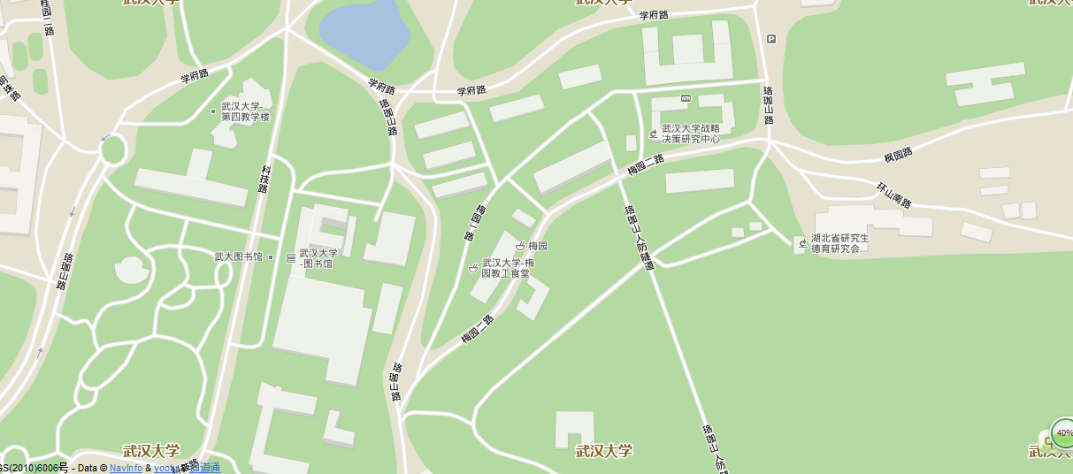

Slide 11
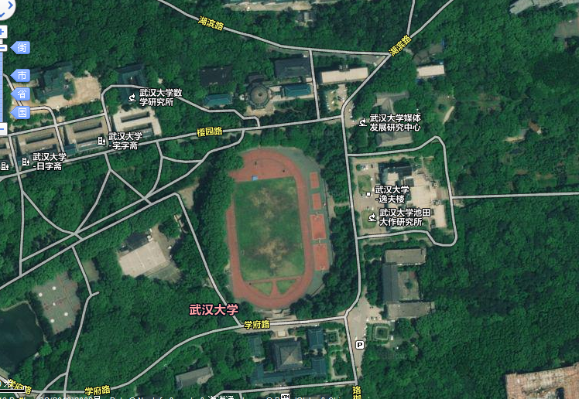

Slide 12
经济模型的例子1：对储蓄率的分析
真实世界 | 模型1 | 模型2 | 模型3 | 模型4
呈现每个人的储蓄率； 对储蓄率按照某种标准进行排列 | 工作人群储蓄率 | 青少年储蓄率 | 低收入群体储蓄率 | 低收入群体储蓄率
 |  | 中年储蓄率 |  | 中低收入群体储蓄率
 |  | 中老年储蓄率 | 中等收入群体储蓄率 | 中等收入群体储蓄率
 | 退休人群储蓄率 | 退休人群储蓄率 |  | 中高收入群体储蓄率
 |  |  | 高收入群体储蓄率 | 高收入群体储蓄率
 |  |  |  | 最高收入群体储蓄率

Slide 13
经济模型的例子2：供求均衡价格论
Q^{D} = D (P, Y), behavior equation
Q^{S} = S （P, Pm) behavior equation
Q^{S} = Q^{D} equilibrium equation

Slide 14
宏观经济模型
具有微观基础：即宏观经济表现决定于个体的最优选择
在本教材里，微观基础是隐含在理论之中的。

Slide 15
1.4 宏观经济学的主要理论
两大主题：
经济周期理论
经济增长理论
具体理论（包括但不限于）
产量与收入 的决定理论
就业理论
财政理论
货币理论与通货膨胀理论
国际经济学相关理论：国际收支，贸易，资本流动，汇率
投资理论
消费与储蓄理论

